Slide 1
FYZIKA PRO I. ROČNÍK GYMNÁZIA
  GRAVITAČNÍ POLE
Mgr. Monika Bouchalová
Gymnázium, Havířov-Město, Komenského 2, p.o.

Slide 2
  GRAVITAČNÍ POLE
existuje v okolí každého tělesa
projevuje se silovým působením na jiná tělesa
Příčinou je gravitační síla, kterou země působí na tělesa.
(GRAVIS = latinsky těžký)
Gravitační pole mají všechny hmotné objekty.
Gravitační silové působení je vzájemné – akce a reakce.

Slide 3
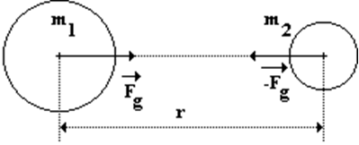
  5.1. NEWTONŮV GRAVITAČNÍ ZÁKON
17. stol – ISAAC NEWTON
Pozorováním Měsíce, Slunce a planet → příčinou pohybu jsou gravitační síly.

Slide 4
  5.1. NEWTONŮV GRAVITAČNÍ ZÁKON
Každá dvě tělesa se navzájem přitahují stejně velkými gravitačními silami F_{g} a – F_{g} opačného směru.
Velikost gravitační síly pro dvě stejnorodá tělesa tvaru koule
je přímo úměrná součinu jejich hmotností
a nepřímo úměrná druhé mocnině vzdálenosti jejich středů.
gravitační konstanta
Gravitační síla je vždy přitažlivá.
χ = 6,67.10⁻¹¹ N m² kg⁻²

Slide 5
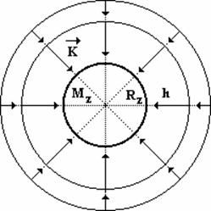
  5.2. GRAVITAČNÍ ZRYCHLENÍ
Př.: Těleso o hmotnosti m ve vzdálenosti h nad povrchem Země.
2.NPZ
Gravitační zrychlení
je zrychlení, které tělesu uděluje gravitační síla.
s rostoucí nadmořskou výškou klesá
Intenzita gravitačního pole K
je podíl gravitační síly,
která v daném místě působí
na HB, a hmotností tohoto bodu.
charakterizuje gravitační pole v daném místě,
vektorová veličina, má stejný směr jako F_{g} , a_{g}

Slide 6
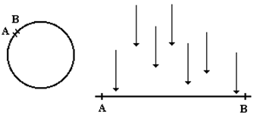
  5.2. GRAVITAČNÍ ZRYCHLENÍ
CENTRÁLNÍ (radiální) GRAVITAČNÍ POLE
F_{g} , K, a_{g} – míří vždy do středu tělesa
ve všech bodech ležících v téže vzdálenosti od středu má
F_{g}, a_{g} i K stejnou velikost
vzniká kolem každého stejnorodého tělesa tvaru koule
a v okolí hmotného bodu
centrální gr. pole je okolo Země, kterou lze považovat za stejnorodou kouli
HOMOGENNÍ GRAVITAČNÍ POLE
F_{g}, a_{g} i K jsou konstantní
mají stejný směr i velikost
je speciálním případem centrálního gravitačního pole

Slide 7
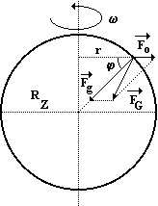
  5. 3. TÍHOVÉ ZRYCHLENÍ PŘI POVRCHU ZEMĚ
Země se otáčí – je to NVS.
Na těleso na povrchu Země působí
gravitační síla F_{g}
  směr do středu Země
  velikost konstantní
setrvačná odstředivá síla F_{s}
  směr kolmý k ose otáčení
  velikost
    max. na rovníku
    0 na pólech

Slide 8
  5. 3. TÍHOVÉ ZRYCHLENÍ PŘI POVRCHU ZEMĚ
Tíhová síla F_{G} je vektorovým součtem
gravitační a setrvačné odstředivé síly.
směr svislý určujeme olovnicí
velikost
    max. na pólech (g = 9,83 m.s⁻²)
    min. na rovníku (g = 9,78 m.s⁻²)
    u nás (g = 9,81 m.s⁻²)
Tíhové pole je prostor při povrchu Země,
v němž se projevují účinky tíhové síly.
Homogenní tíhové pole je oblast
tíhového pole Země, kde jsou odchylky F_{G} tak malé, že tíhové zrychlení g můžeme považovat za konstantní.

Slide 9
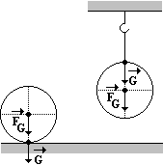
  5. 4. TÍHOVÁ SÍLA A TÍHA TĚLESA
tíha tělesa G
je důsledek působení těles
v tíhovém poli Země na jiná tělesa
projevuje se jako
tahová nebo tlaková síla
působiště:
ve stykové ploše nebo v bodě závěsu
tíhová síla F_{G}
vzniká působením tíhového pole Země na tělesa
působiště – v těžišti
G a F_{G} jsou různé veličiny,
ale obě mají původ v tíhovém poli Země.

Slide 10
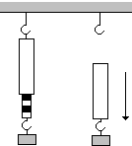
  5. 4. TÍHOVÁ SÍLA A TÍHA TĚLESA
Těleso je ve stavu tíže,
projevuje-li se účinek tahové či tlakové síly na jiná tělesa.
Beztížný stav = volný pád
tíha volně padajícího tělesa
je rovna 0.
tíhová síla působí stále
a uděluje tíhové zrychlení

Slide 11
  TABULKA
 | Průměrná vzdálenost od Slunce AU 1 AU = 149,6.10⁶ km | Hmotnost (Země=1) M_{Z} = 6.10²⁴kg
Slunce | 0 | 332 800
Merkur | 0,39 | 0,05
Venuše | 0,72 | 0,89
Země | 1,0 | 1,00
Mars | 1,5 | 0,11

Slide 12
  5. 5. POHYBY TĚLES V HOMOGENNÍM TÍHOVÉM POLI ZEMĚ
Na těleso
působí tíhová síla F_{G}
nepůsobí odporové síly (těleso ve vakuu)
  1. VOLNÝ PÁD
rovnoměrně zrychlený přímočarý pohyb svisle dolů
v₀ = 0
g = konst.
Další pohyby jsou složené = VRHY z
rovnoměrně přímočarého pohybu ve směru počáteční rychlosti v₀
volného pádu se zrychlením g

Slide 13
  2. VRH SVISLÝ VZHŮRU
pohyb složený z
volného pádu a
rovnoměrně přímočarého pohybu směrem svisle vzhůru
popis pohybu
  rovnoměrně zpomalený
  zastaví se
  padá volným pádem
v₀ má opačný směr než g
trajektorií je svislá přímka
H
v₀

Slide 14
  2. VRH SVISLÝ VZHŮRU
velikost okamžité rychlosti
okamžitá výška h
doba výstupu t_{h} = době pádu
výška vrhu H – maximální výška,
které těleso dosáhne
rychlost dopadu = počáteční rychlosti

Slide 15
  2. VRH VODOROVNÝ
pohyb složený z
volného pádu a
rovnoměrně přímočarého pohybu směrem vodorovným
trajektorie
část paraboly
s vrcholem
v místě vrhu
y [m]
50
t = 1 s
y₁ =
40
30
t = 2 s
y₂ = 25
20
10
0
x₁ =
10
x₂ =
20
30
x [m]

Slide 16
  2. VRH VODOROVNÝ
pohyb složený z
volného pádu a
rovnoměrně přímočarého pohybu směrem vodorovným
trajektorie
část paraboly
s vrcholem
v místě vrhu
y [m]
50
v_{x}
40
v_{1y}
v₁
30
v_{x}
20
v_{2y}
v₂
10
0
10
20
30
x [m]

Slide 17
  2. VRH VODOROVNÝ
y
rychlost pohybu
poloha bodu
doba vrhu
délka vrhu
v_{x} = v₀
h
v_{x} = v₀
y
v_{y}
v
0
x
D
x

Slide 18
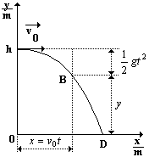
  2. VRH VODOROVNÝ

Slide 19

  3. VRH ŠIKMÝ VZHŮRU
pohyb složený z
volného pádu a
rovnoměrně přímočarého pohybu ve směru počáteční rychlosti, která svírá s vodorovnou rovinou elevační úhel α
trajektorie – parabola s vrcholem v nejvyšším bodě trajektorie (H)
y [m]
v₀
$$α$$
0
x [m]

Slide 20

  3. VRH ŠIKMÝ VZHŮRU
y [m]
rozložení počáteční rychlosti
okamžitá rychlost má směr tečny k trajektorii
v
okamžitá rychlost
v_{y}
v_{x}
v_{0y}
v₀
$$α$$
0
x [m]
v_{0x}

Slide 21
  3. VRH ŠIKMÝ VZHŮRU
y [m]
rychlost bodu
d
poloha bodu
výška vrhu
H
y
0
x [m]
x
délka vrhu
D

Slide 22
  3. VRH ŠIKMÝ VZHŮRU
čas dopadu délka vrhu = dostřel

Slide 23
  3. VRH ŠIKMÝ VZHŮRU
výška výstupu
nebo

Slide 24
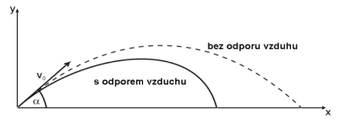
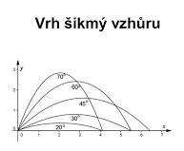
  3. VRH ŠIKMÝ VZHŮRU
Počítáme-li s odporem vzduchu, mění se parabola v tzv. balistickou křivku.
(trajektorie šikmého
vrhu nezanedbáme-li
odpor vzduchu)

Slide 25
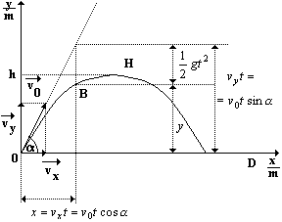
  3. VRH ŠIKMÝ VZHŮRU

Slide 26
  OTÁZKY
Jaký směr a velikost má
  v_{x}
  v_{y}
  okamžitá rychlost?
Jaký směr a velikost
má síla působící
na těleso?
A
B
C

Slide 27
VRHY | v | x, y (s, h) | t | D (H)
svislý vzhůru
vodo- rovný
šikmý vzhůru

Slide 28
  TYPY PŘÍKLADŮ
vrh svislý vzhůru
vrh vodorovný
vrh šikmý vzhůru

Slide 29
  5. 6. POHYBY TĚLES V CENTRÁLNÍM GRAVITAČNÍM POLI ZEMĚ
Gravitační pole Země nelze považovat za homogenní
při popisu pohybu raket, družic, kosmických lodí …
m
M_{z} – hmotnost Země 5,98.10²⁴ kg
R_{Z} – poloměr Země 6378 km
h – výška nad povrchem Země
m – hmotnost tělesa
F_{g} – směřuje do středu Země,
(centrální GP)
(zanedbáváme odporové síly vzduchu i gr. síly okolních těles)
v₀ – počáteční rychlost tělesa
M_{Z}
h
R_{z}

Slide 30
  5. 6. POHYBY TĚLES V CENTRÁLNÍM GRAVITAČNÍM POLI ZEMĚ
1) v₀ = 0
trajektorií je úsečka → volný pád
2) 0 < v₀ < v_{k}
trajektorií je část elipsy,
Země leží ve vzdálenějším ohnisku
těleso dopadne na Zem
3) v₀ = v_{k} kruhová rychlost
trajektorií je kružnice
m
M_{Z}

Slide 31
  5. 6. POHYBY TĚLES V CENTRÁLNÍM GRAVITAČNÍM POLI ZEMĚ
3) v₀ = v_{k} kruhová rychlost
F_{g} směřuje do středu Země a vytváří dostředivou sílu F_{d}, která způsobuje stálé zakřivení trajektorie do tvaru kružnice o poloměru R_{Z} + h
oběžná doba při 1. kosmické rychlosti T = 84,4 min
1. kosmická rychlost
je rychlost, kterou musíme udělit tělesu v blízkosti povrchu Země, aby se kolem ní pohybovalo po kružnici.
DÚ
DÚ

Slide 32
  5. 6. POHYBY TĚLES V CENTRÁLNÍM GRAVITAČNÍM POLI ZEMĚ
4) v_{k} < v₀ < v_{p}
trajektorií je elipsa, Země leží v bližším ohnisku
5) v₀ = v_{p}
parabolická – úniková rychlost
trajektorií je parabola
těleso se trvale vzdaluje od Země, zůstává v gravitačním poli Slunce
m
PERIGEUM
M_{Z}
2. kosmická rychlost – rychlost, kterou musíme udělit tělesu v blízkosti povrchu Země,
aby se od ní trvale vzdalovalo.
DÚ
APOGEUM

Slide 33
  5. 6. POHYBY TĚLES V CENTRÁLNÍM GRAVITAČNÍM POLI ZEMĚ
5) v₀ = v_{h}
trajektorií je hyperbola
těleso opouští Sluneční soustavu
m
M_{Z}
3. kosmická rychlost – rychlost, kterou musíme udělit tělesu v blízkosti povrchu ve směru otáčení Země, aby opustilo oblast přitažlivosti Slunce

Slide 34
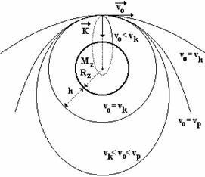
  5. 6. POHYBY TĚLES V CENTRÁLNÍM GRAVITAČNÍM POLI ZEMĚ

Slide 35
  5.7. POHYBY TĚLES V GRAVITAČNÍM POLI SLUNCE
gravitační pole Slunce >> gravitační pole Země
a_{gS} = 28 a_{gZ} = 280 m.s⁻²
geocentrický (zeměstředný ) názor
Země se nachází ve středu vesmíru
a všechna ostatní tělesa se pohybují kolem ní
heliocentrický (sluncestředný) názor
v centru se nachází Slunce a kolem něho se pohybují planety

Slide 36

  ELIPSA
E, F - ohniska
S - střed elipsy
P – perihelium
A – afélium
(vrcholy elipsy)
a - hlavní poloosa
e - excentricita = výstřednost elipsy
a
e
P
A
S
E
F

Slide 37
  5.7. POHYBY TĚLES V GRAVITAČNÍM POLI SLUNCE
KEPLEROVY ZÁKONY – popisující pohyby planet
Určuje tvar trajektorie.
Planety se pohybují po elipsách málo odlišných od kružnic;
v jejichž společném ohnisku je Slunce.
Průvodič je úsečka spojující střed planety se středem Slunce.
perihélium – místo na trajektorii tělesa, kdy je těleso Slunci nejblíže
afélium – místo na trajektorii tělesa, kdy je těleso Slunci nejdále
Perihélium
- přísluní
Afélium
odsluní

Slide 38
  5.7. POHYBY TĚLES V GRAVITAČNÍM POLI SLUNCE
KEPLEROVY ZÁKONY – popisující pohyby planet
Určuje, jak se planety pohybují.
Obsahy ploch opsaných průvodičem planety za jednotku času
jsou konstantní.
Důsledek: pohyb planet kolem Slunce je nerovnoměrný.
V perihéliu je rychlost planety největší, v aféliu nejmenší.
S
S
S

Slide 39
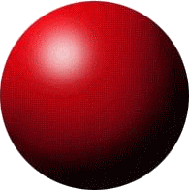
  5.7. POHYBY TĚLES V GRAVITAČNÍM POLI SLUNCE
KEPLEROVY ZÁKONY – popisující pohyby planet
Poměr druhých mocnin oběžných dob dvou planet se rovná poměru třetích mocnin hlavních poloos jejich trajektorií.
T₁, T₂ – oběžné doby dvou planet
a₁, a₂ – hlavní poloosy
(dráhy planet jsou málo odlišné od kružnic)
₂
a₁³
a₂³
T₁
₂
=
T₂
a₁
P
A
E
S
F
a₂

Slide 40
  5.7. POHYBY TĚLES V GRAVITAČNÍM POLI SLUNCE
lze vypočítat poměrné vzdálenosti planet od Slunce,
známe-li oběžné doby.
T_{země} = 1 rok
r_{země} = 1AU = astronomická jednotka
1AU = 149,6.10⁶ km – střední vzdálenost Země od Slunce

